Slide 1
Zona Cultura
Por
Daniela Beltrán
Camilo Calderón
Santiago Chaparro
Nicolás Duarte Felipe Gutiérrez
Jonathan Molina

Slide 2


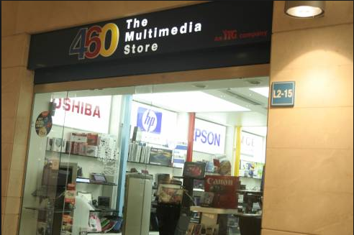
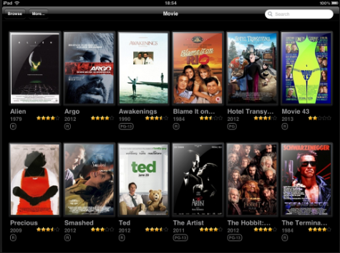
Idea básica
¿Dónde hallarlos?
Catálogo multimedia
Reseñas de usuarios

Slide 3




Peculiaridades
Interés en arte alternativo
Oportunidad laboral
Oportunidad laboral

Slide 4

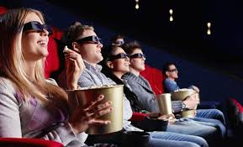

Segmento de Clientes
Creador de Contenido
Interesado casuales
Interesados de nicho

Slide 5
Relación con los Clientes
Socios de negocio
Relación cercana
Flujo constante de tráfico
Fidelidad

Slide 6
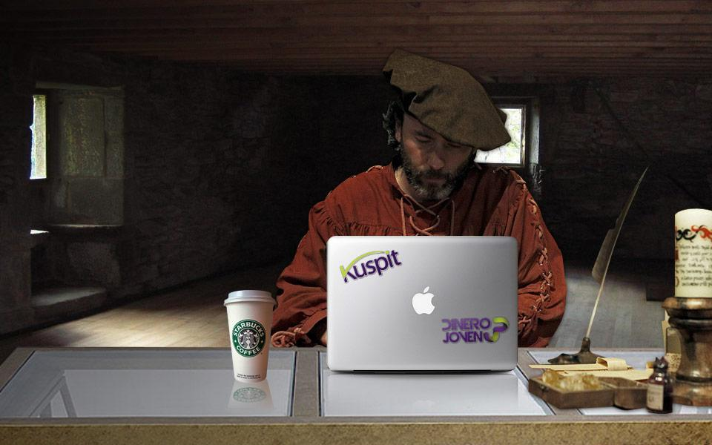

Segmentos Importantes
Importante: Personas con gustos de nicho
Mas Importante: Creador de Contenido

Slide 7


¿Cómo se Integran los Segmentos al Modelo de Negocio?
Los interesados de las obras de nicho ayudan publicitando las obras por medio del boca a boca
Los creadores de contenido generan trabajos multimedia

Slide 8




Canales
Darse a conocer. Publicidad.
Plataforma digital.
Publicar en sitios relevantes.

Slide 9





RECURSOS CLAVE
¿Canales?
Multimedia Independiente
Actualización
Participación de los Clientes
Contenido Nuevo y Original

Slide 10


Estructura de Costos
BD Sostenible
Desarrollo de Software

Slide 11



Socios

Slide 12



Fuentes de Ingresos

Slide 13





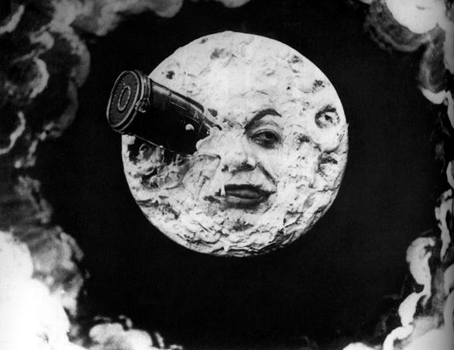




Propuesta de Valor
¿Qué valor estamos entregando a los clientes?
¿Cuál necesidad estamos satisfaciendo?
¿Cuál problema estamos ayudando a resolver?
¿Qué paquetes de productos o servicios estamos ofreciendo a cada segmento de clientes?

Slide 14
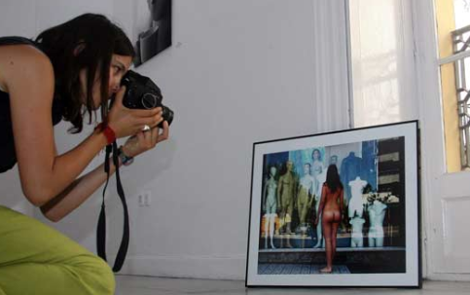
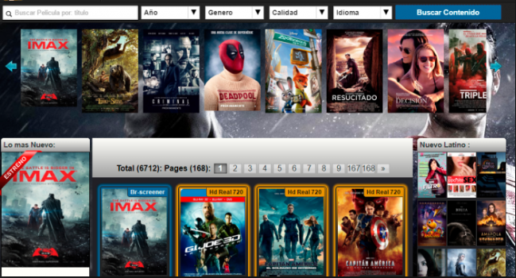

Actividades Claves

